Slide 1

Senol, 2006 - 2007
Notes:
안녕하세요.
선문비트교육센타 Windows Developer과정 12기 팀명 세상을 놀라게 하다. 이하 세놀입니다.

Slide 2
Sunmoon bit 12th
PE SHIELD
팀장 – 전주호
팀원 – 김정민, 김충환
김 현, 이은정
장성배, 함돈욱
Senol, 2006 - 2007
Notes:
본 프로젝트의 명칭은 PE SHIELD로서 발표에 앞서 함께 프로젝트를 진행한 팀원들을 소개하겠습니다.
팀장 전주호 및 팀원 6명으로 구성되어 있습니다.
저는 프리젠테이션을 맡은 이은정입니다.
지금부터 프로젝트 발표를 시작하겠습니다.

Slide 3

Index
Software Security Condition
What is PE SHIELD ?
System Architecture
PE SHIELD Service
Core Techniques
Conclusion
Development Environment
References
Senol, 2006 - 2007
Notes:
목차입니다.
먼저 현재의 소프트웨어 보안 현황에 대해 알아보고,
본 프로젝트인 PE SHIELD의 개요를 살펴보겠습니다.
그 후, System Architecture와 PE SHIELD Service, 핵심 기술, 결론 순으로 진행하고,
끝으로 개발 환경, 참조 문헌으로 발표를를 마무리 하겠습니다.

Slide 4
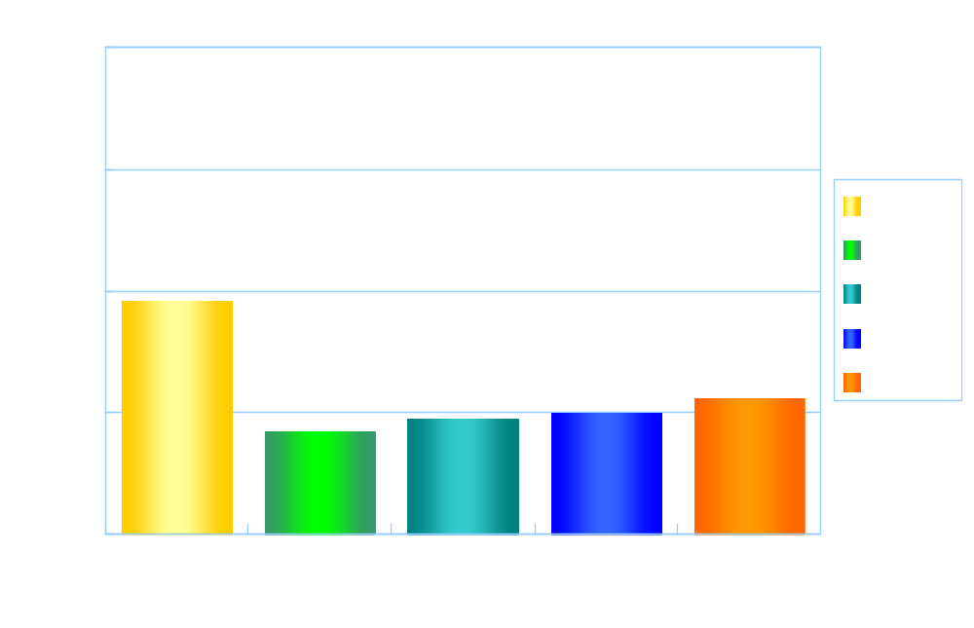
세계 Software 불법복제 현황
OECD
Senol, 2006 - 2007
Notes:
소프트웨어 보안의 현재 동향을 알아보기 위해, 먼저 세계 소프트웨어 불법복제 현황을 살펴보겠습니다.
다음은 OECD 가입국 중 5개 국가의 현황입니다.
4개국이 25% 대에 머무르는데 비해 한국은 IT 강국임에도 불구하고 48%에 달하는 불법 복제율을 기록하고 있습니다.
이는 세계 평균인 35%를 크게 웃도는 수치로서 전체 97개 국가 중 15번째로 높은 수치입니다.
이러한 사실은 국가 이미지를 손상시키는 것 뿐만 아니라 IT 산업에 있어서 외국과의 통상문제에서도 걸림돌이 되고 있습니다.

Slide 5
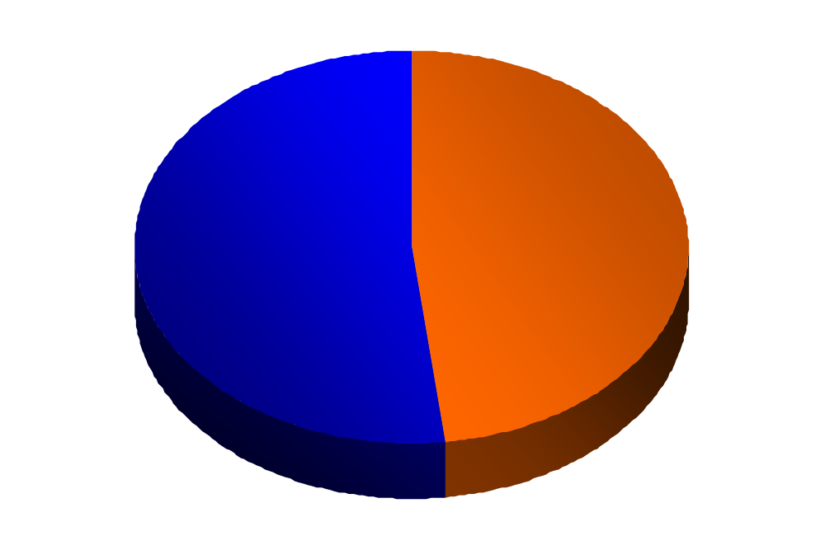
국내 불법복제 현황
정품
복제품
52%
48%
Notes:
소프트웨어 연합의 조사 결과 지난해 우리나라의 소프트웨어 복제율은 48%,
2개 가운데 1개가 불법으로 복제된 것입니다.
국내 불법복제 피해금액은 연간 2조 3000억원에 달하며,
경기침체에다가 P2P 등이 발달하면서 불법 복제가 사라지지 않는 것으로 판단 됩니다.
불법복제율을 2009년까지 10% 낮추면 2조 9000억원의 GDP 추가 상승과
1만8000여 개의 신규 고용 창출 효과를 거둘 것으로 예측되고 있습니다.

Slide 6


Binary 공개 방식
Run
설치 시에 인증
Binary 전체배포
Software
개발 기업
User
Senol, 2006 - 2007
Notes:
소프트웨어 보안 방식에 대해 살펴보겠습니다.
소프트웨어 보안 방식은 크게 “바이너리 공개 방식”과, “바이너리 비공개 방식”의 2가지로 나눌 수 있습니다.
먼저 바이너리 공개 방식을 보시겠습니다.
바이너리 공개 방식은 과거부터 현재까지 가장 많이 사용되어지는 방식입니다.
소프트웨어 개발 기업이 개발을 완료하면
소프트웨어를 구성하는 모든 바이너리 파일을 패키지화하여 사용자에게 배포하고
이를 구입한 사용자는 소프트웨어를 시스템에 설치하게 됩니다.
이 때 단 한번의 인증과정을 수행하며, 한번 인증이 된 소프트웨어는 계속 사용이 가능합니다.

Slide 7
Binary 비공개 방식
Run
Binary 전송
설치 시에 인증
필요 Binary 요청
Binary 일부 배포
Software
개발 기업
User
Senol, 2006 - 2007
Notes:
다음은 바이너리 비공개 방식입니다.
바이너리 비공개 방식은 아직 상용화되어 있는 제품은 없지만 현재 꾸준히 연구되어지고 있으며 빠른 네트워크 환경을 전제로 한 방식입니다.
소프트웨어 개발 기업이 개발을 완료하면 소프트웨어 실행을 위해 필요한 소수의 필수 바이너리파일만을 사용자에게 배포합니다.
사용자가 소프트웨어 설치 후 사용하게 되면,
소프트웨어는 실행 중에 스스로 바이너리 파일이 필요할 때마다 개발 기업의 서버에 전송을 요청합니다.
개발 기업은 요청된 바이너리를 전송해 주고, 사용자는 소프트웨어를 계속 사용합니다.

Slide 8
Binary 공개 방식 VS Binary 비공개 방식
 | 공개 방식 | 비공개 방식
보안 | X | O
속도 | O | X
유지 | O | X
적용 | O | X
Senol, 2006 - 2007
Notes:
바이너리 공개 방식과 비공개 방식을 서로 비교해 보고 그 장단점을 살펴보겠습니다.
바이너리 공개 방식은 소프트웨어의 실행에 영향을 주지 않아 실행이 빠르며 유지비용이 거의 들지 않고,
적용이 용이하다는 장점이 있어 이런 바이너리 공개방식이 많이 사용되어져 왔습니다.
하지만 사용자에게 바이너리 파일을 모두 배포하는 형태이므로 크래커들이 바이너리 파일을 분석하는 것이 가능하고,
그것으로 인해 크래킹하는 것이 매우 용이하다는 보안상의 단점이 있습니다.
현재 대부분의 소프트웨어들이 쉽게 불법 복제되어 지고 있는 것이 이러한 이유 때문입니다.
반면에, 바이너리 비공개 방식은 바이너리 파일을 모두 배포하지 않아 크래킹을 사전에 방지하는 이점이 있습니다.
하지만 소프트웨어가 실행 중에 바이너리 파일을 계속 요청하고 전송 받아야 하기 때문에 속도 면에서 아직 현실성이 없고,
개발 기업에서는 부하가 많은 서버를 유지해야 하므로 비용이 매우 많이 듭니다.
또한, 독립적인 보안 솔루션이 아닌 소프트웨어 개발에 영향을 주는 방식이므로 적용이 어려운 단점이 있습니다.

Slide 9

PE (Portable Executable)?
Process Info.
SYS
4KB
Section Info.
OBJ
Code Section
Data Section
EXE
Resource Section
DLL
…
Senol, 2006 - 2007
Notes:
PE SHIELD의 설명에 앞서, PE라는 것이 무엇인지 알아보겠습니다.
PE란 Portable Executable의 약자로,
소프트웨어를 구성하는 바이너리 파일인 SYS, OBJ, EXE, DLL 파일들을 말합니다.
이러한 파일들은 모두 상위 4kb에 파일 전체를 구성하는 섹션 들의 정보와,
실행 시에 생성될 프로세스의 정보를 담고 있어 시스템이 파일을 실행할 때 도움을 주게 됩니다.
상위 4 kb를 제외한 부분에는 컴파일 된 기계어 실행 코드를 담고 있는 Code Section과
전역 데이터, 문자열 등을 담은 Data Section,
아이콘, 버전 정보 등을 가지는 Resource Section으로 구성되며
각 섹션의 데이터는 소프트웨어 실행 시에 사용되어 지게 됩니다.
이중 가장 중요한 부분은 Code Section으로서,
크래킹의 대부분은 크래킹 툴을 사용하여 Code Section 내의 코드를 역 분석한 후,
Assembly Code를 얻어 내고, 얻어낸 Assembly Code에 수정을 가함으로서 이루어 집니다.
즉, 종전에 보신 바이너리 공개 방식의 문제점이 바로 이 부분에 있는 것입니다.

Slide 10

New Solution ?
Code
Encryption
Code
Security
TM
User
License
Senol, 2006 - 2007
Notes:
보안에 문제가 있는 바이너리 공개 방식,
현실적으로 적용이 어려운 바이너리 비공개 방식,
이 2가지 문제를 해결하기 위해 저희가 고안한 새로운 방안은 다음과 같습니다.
먼저 2가지 방식 중 바이너리 공개 방식을 선택 함으로서 속도와 유지, 적용의 이점을 얻습니다.
이 때 문제가 되는 코드의 보안은 코드 자체를 암호화 함으로서 해결하고,
암호화 된 코드는 보호합니다.
또한, 사용자 라이센스를 관리하여 소프트웨어의 올바른 사용을 유도합니다.

Slide 11

What is PE SHIELD ?
Code
Relocation
Code
Execution
Code
Protection
PE
Certification
SHIELD
Minimum
Delay
Application
Senol, 2006 - 2007
Notes:
본 프로젝트인 PE SHIELD는
이러한 아이디어를 기반으로 탄생한 새로운 소프트웨어 보안 솔루션입니다.
저희 팀은 다음과 같은 6가지 기능에 주안점을 두고 프로젝트를 설계했습니다.
1. 암호화 된 코드의 복호화 재배치.
2. 복호화 된 코드의 실행.
3. 실행중인 코드의 보호.
4. 사용자 인증.
5. 지연 최소화.
6. 간편한 적용.
6가지의 기능이 모두 연결되어, 통합된 PE SHIELD 보안 솔루션을 이루게 됩니다.

Slide 12

System Architecture
PE 암호화 Tool
PE Spy
PE 인증 Module
암호화 EXE
User
PE Loader
Kernel
PE Driver
Windows Kernel System
Senol, 2006 - 2007
Notes:
다음은 PE SHIELD의 전체 시스템 아키텍처 입니다.
가장 상단의 PE 암호화 Tool은 대상인 EXE 파일을 암호화하게 되며,
PE 인증 모듈은 소프트웨어를 인증합니다.
PE Spy는 암호화 EXE 파일에 병합되어 PE Loader에 의해 관리되는 작은 모듈이며,
핵심 모듈인 PE Loader는 암호화 EXE의 라이센스 확인과 코드의 재배치, 실행을 담당하는 하나의 서브시스템입니다.
또한, PE Driver는 Windows Kernel System 상에 설치되어 PE Loader의 동작을 돕고, 재배치된 코드를 보호하는 역할을 수행합니다.

Slide 13






PE SHIELD Service
Protect Once
Developer
stage1
Deliver Many
User
User
stage2
User
User
Senol, 2006 - 2007
Notes:
PE SHIELD의 서비스 개요 입니다.
서비스의 구성원은 소프트웨어를 개발하는 개발 기업과, 소프트웨어를 구입하고 사용하는 사용자로 나눌 수 있습니다.
먼저 개발 기업은 소프트웨어의 개발을 완료한 후, PE SHIELD의 암호화 툴을 이용해 소프트웨어를 암호화 하고,
암호화된 소프트웨어를 기존과 동일한 방식으로 패키지화 하여 배포합니다.
배포된 소프트웨어를 구입한 사용자는 라이센스를 획득한 후,
소프트웨어를 실행하게 됩니다.
소프트웨어가 실행 될 때마다, PE SHIELD Loader에 의해 자동적인 인증 과정을 거치게 됩니다.

Slide 14


EXE Code Execution
EXE
Request
HW/ID
실행
인증
PE
Loader
Request
EXE
실행
Kernel
System
Notes:
다음은 PE SHIELD의 핵심 기술에 대해 살펴보겠습니다.
먼저 EXE Code의 실행 과정입니다.
PE SHIELD의 PE Loader가 Windows Kernel System 상에 위치하여
시스템에서 발생하는 모든 실행 요청을 제어하게 됩니다.
사용자가 PE SHIELD Tool에 의해 암호화 된 EXE 파일을 실행하면,
실행 요청이 PE Loader로 전달됩니다.
PE Loader는 시스템으로부터 고유의 하드웨어 ID를 획득하고, 획득한 ID를 이용하여 서버에 인증 확인을 요청합니다.
서버는 인증 결과를 PE Loader로 전송하게 됩니다.
인증 확인이 끝나면 PE Loader는 암호화 된 EXE 파일을 코드 재배치를 통하여 복호화 한 후,
복호화 된 EXE 파일을 실행합니다.
사용자가 PE SHIELD Tool에 의해 암호화 되지 않은 일반적인 EXE 파일을 실행할 경우,
실행 요청은 PE Loader로 전달 되고,
PE Loader는 인증과정을 수행하지 않고 요청을 Kernel System으로 전달합니다.
Kernel System은 평소와 같이 EXE 파일을 실행합니다.
PE Loader는 Kernel System과 함께 원활한 동작을 수행하며,
시스템의 모든 EXE 파일과 프로세스를 관리할 수 있습니다.

Slide 15

Process Code Relocation
Process
4G
EXE
EXE
EXE
Notes:
다음은 프로세스 상의 코드 재배치 대해 설명하겠습니다.
보고 계신 EXE 파일 내부의 작은 조각들은 하나하나가 코드들의 블록을 의미하며,
EXE 파일이 암호화 되어 있어 코드 블록은 불규칙적인 형태를 띕니다.
EXE 파일을 실행하게 되면 4G의 가상화 영역이 만들어지며,
EXE 파일은 가상화 영역으로 매핑 되어집니다.
매핑 된 EXE 이미지를 PE Loader가 복호화 재배치 하게 됩니다.
이 때, 원본인 EXE 파일은 재배치되지 않는 것을 볼 수 있습니다.
이 것은 EXE 파일 매핑의 특징으로서, 일반 파일과는 다르게 EXE 파일의 매핑은
매핑 된 이미지를 변경하여도 원본 파일에 영향을 주지 않습니다.
이로 인해 EXE 파일은 외부로의 복제, 크래킹으로부터 안전하게 됩니다.

Slide 16


Process Code Protection
EXE
PE
Driver
Kernel
System
Notes:
다음은 프로세스 상의 코드 보호에 대한 설명입니다.
EXE 파일의 코드는 실행 중에도 암호화 되어 있기 때문에
코드에 접근할 수 있는 방법은 복호화 된 코드를 가지고 있는 프로세스에 접근하는 방법 뿐입니다.
프로세스 상의 코드를 보호하기 위해 PE Driver가 Kernel System에 설치 되면
Kernel System 으로 전달되는 모든 프로세스 접근 요청은 Kernel System 으로 바로 전달되지 않고,
모두 PE Driver로 전달되게 됩니다.
PE Driver는 실행 중인 프로세스의 접근을 차단하므로, 외부로부터의 프로세스 접근은 불가능하게 됩니다.
그로 인해 프로세스 상의 코드는 보호되며,
EXE 파일 상의 코드와 프로세스 상의 코드가 모두 보호되므로
소프트웨어는 크래킹 되어 질 수 없습니다.

Slide 17
Conclusion
Software Development Company
  High Security Level
  Expense Reduction
  All Area Application
End User
  Automatic Certification
  No Running Delay
Secure it Once,
Secure it Right.
Notes:
다음은 결론입니다.
PE SHIELD 보안 솔루션을 적용할 시, 개발 기업은 크래킹이 불가능한, 높은 수준의 보안성을 얻을 수 있으므로
불법 복제로 인한 불이익을 없앨 수 있습니다.
또한, PE SHIELD가 소프트웨어의 형태에 상관없이 모두 적용 가능한 독립적인 솔루션이므로
쉽게 보안을 적용할 수 있고, 보안 적용에 드는 지출을 최소화할 수 있습니다,
소프트웨어를 구입한 사용자는 한번의 인증 이후로, 자동적인 인증과정이 수행되므로
인증에 따른 불편함을 겪지 않으며,
최적화 된 자동 인증 과정으로 어떠한 지연도 느낄 수 없습니다.
본 솔루션이 활성화될 경우, IT 산업에 미치게 되는 영향은 실로 막대합니다.
개발 기업은 더 이상 불법 복제로 인한 피해를 겪지 않으므로 소프트웨어 산업 전반에 걸쳐
큰 이익을 창출할 것이며,
소프트웨어를 사용하는 사용자들의 의식을 선진화하는 거에 큰 역할 할 것입니다.

Slide 18
Development Environment
Windows XP SP2
Visual Studio 6.0
Visual Studio 2003 (.net frame work 1.0)
Visual Studio 2005 (.net frame work 2.0)
IIS 5.1
MS SQL Server 2000
Windows DDK 3790.1830
Notes:
다음은 PE SHIELD의 개발 환경입니다.

Slide 19
Book Reference
Windows 시스템 실행파일의 구조와 원리
Windows 구조와 원리 그리고 Code
Windows NT/2000 (Native API Reference)
Windows Driver Model
드라이버 개발자를 위한 윈도우 파일 시스템
Windows Internals
EXPLOITING SOFTWARE : How to break Code
TAEYO’S ASP.NET V1.0 With C#
Notes:
다음은 참조한 서적입니다.

Slide 20
Web Site Reference
www.microsoft.com/Korea/MSDN/smartclient/
www.msdn.microsoft.com/msdnmag/
www.simpleisbest.net/
www.driveronline.org/
www.kosr.org/
www.delphi.co.kr/
www.dbguide.com/
www.devpia.com/
dual.inxzone.net/
Notes:
다음은 참조한 웹사이트 입니다.

Slide 21

Notes:
이것으로 PE SHIELD 소프트웨어 보안 솔루션의 발표를 마칩니다.
질문 사항이 있으신 분은 시연 할 때 해주시기 바랍니다.
감사합니다.

